Slide 1




Rekayasa Perangkat Lunak
Computerized Warehouse Management System
Kelompok 3

Slide 2



Kelompok 3
Aditya Arya Pratama
(03020210001)
Fikri Hidayatulloh
(03020210031)
Katon Hayu Nugroho
(03020210034)
Noviani Putri Sugihartanti
(03020210050)
Sekar Puspita Anggraini
(03020210058)
Virganesha Galuh Pramesti
(03020210077)

Slide 3



Daftar isi
1
2
Planning
Analisa Masalah
3
4
Desain
Implementasi

Slide 4

Planning
1
2
Latar Belakang
User Story
3
Tujuan

Slide 5
Latar Belakang
Computerized Warehouse Management System (CWMS) merupakan sistem peminjaman seluruh barang (kecuali barang yang dipinjam tidak dalam waktu 1 hari) yang terdapat di Politeknik Astra. Sistem ini dibuat untuk memudahkan mahasiswa dan karyawan dalam peminjaman sebuah barang. Pada sistem CWMS ini terdapat informasi di mana barang disimpan, riwayat barang yang dipinjam, hingga barang yang rusak setelah dipinjam.

Slide 6
User Story
Mahasiswa dan karyawan akan masuk ke dalam sebuah website aplikasi.
Nantinya, mahasiswa akan ditampilkan sebuah halaman yang berisikan jumlah poin menu booking.
Untuk karyawan, langsung menuju tampilan menu booking dan peminjaman.
Mahasiswa dan karyawan dapat melakukan melakukan transaksi booking barang yang mau dipinjam atau pun langsung meminjam.
Setelah melakukan booking pada barang yang diinginkan, mahasiswa dan karyawan dapat mengambil barang tersebut dengan mendatangi tempat barang yang di-booking sesuai ruangan (UPT) dan sesuai kategori barang.
Nanti admin akan meminta id booking dan memberikan barang tersebut. Satu kali booking hanya berlaku untuk satu barang, jika ingin melakukan booking lebih dari satu barang maka perlu beberapa kali proses booking.

Slide 7
User Story
Proses peminjaman secara langsung dilakukan dengan mahasiswa dan karyawan mendatangi ruangan UPT, lalu admin akan melakukan scan barcode pada barang dan id card mahasiswa dan karyawan dimana akan masuk sebagai data peminjam.
Apabila transaksi berhasil akan mengurangi poin dari mahasiswa, poin tersebut akan berkurang sebanyak 1 setiap transaksi peminjaman khusus untuk barang dan untuk barang sekali pakai tidak akan mengurangi poin tersebut setiap mahasiswa memiliki 10 poin. Untuk karyawan, apabila transaksi berhasil maka tidak akan mengurangi poin apapun.
Ketika mahasiswa dan karyawan akan mengembalikan barang, maka harus menemui admin kemudian mahasiswa dan karyawan melakukan transaksi pengembalian dan admin akan memeriksa kondisi barang.
Selanjutnya, jika mahasiswa merusakan atau menghilangkan maka admin akan menginput jam minus untuk peminjam khusus mahasiswa.
Untuk karyawan, jika merusakan atau menghilangkan barang, maka tidak akan ada sanksi apapun.

Slide 8
User Story
Pada aplikasi ini terdapat 4 role yaitu admin, mahasiswa, karyawan ,dan koordinator tingkat.
Pada menu Admin terdapat grafik peminjaman alat dimana berupa grafik data barang rusak,barang hilang, dan barang yang sering di pinjam pada grafik peminjaman digunakan untuk mendapatkan rekomendasi alat yang harus di beli dan admin bisa melakukan transaksi peminjaman, pengembalian, input jam minus
Mahasiswa dan karyawan bisa melakukan transaksi booking dan mahasiswa melihat jumlah sisa poin dan jika karyawan tidak memiliki poin.
Koordinator tingkat bisa melihat jam minus pada mahasiswa.
Kemudian jam minus dan data barang akan di jadikan laporan dan di eksport menjadi excel.

Slide 9

Tujuan
Framework ini dibuat untuk membantu proses peminjaman alat menjadi lebih mudah, efektif dan terkomputerisasi. Di mana nantinya, pengguna bisa mem-booking barang dan meminjam barang, kemudian admin akan meng-scan barcode pada barang, dan id card peminjam, yang akan terproses masuk ke database.

Slide 10
Analisa Masalah
1
2
Kebutuhan User
Pengertian dan pemilihan framework
3
4
Infrastructure Configuration Management
Pembuatan Diagram

Slide 11
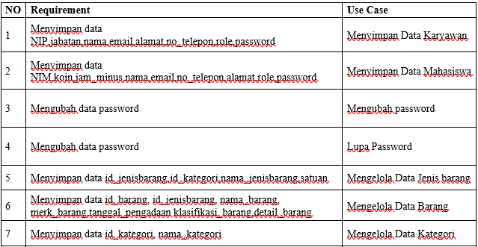
Kebutuhan User

Slide 12
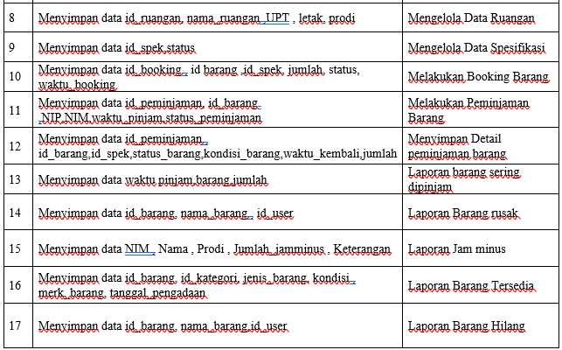
Kebutuhan User

Slide 13
Pengertian Framework
Dalam pengembangannya, CWMS menggunakan ASP.NET MVC sebagai framework . ASP.NET MVC merupakan salah satu cara yang dapat digunakan untuk membangun website dinamis. Karena, arsitektur ini memiliki kelebihan yaitu SEO(Search Engine Optimixer) friendly. Artiya arsitektur ini memiliki kelebihan dasar yaitu salah satunya dapat ter-index dengan mudah oleh search engine seperti Google , Yahoo, dan Bing.
ASP.NET dikembangkan oleh Microsoft yang di-realease pertama kali pada januari 2002 dan berlisensi open source. Framework ini dibangun menggunakan CLR(Common Languange Runtime) dan dapat menulis code untuk ASP.NET menggunakan bahasa pemograman berbasis .NET seperti C# dan Visual Basic.
Arsitektur MVC digunakan untuk membagi - bagi pengerjaan aplikasi menjadi bagian kecil yaitu dibagi menjadi model, view, dan controller. Dengan demikian proses pengerjaan menjadi lebih fokus karena pengembang mengerjakan aplikasi tersebut secara terpisah (terbagi atas front-end dan back-end) serta proses maintenance menjadi lebih fleksibel.

Slide 14
Pengertian Framework
Bussines Layer (Model) memiliki peran untuk merepresentasikan keadaan pada aspek - aspek tertentu, maksudnya model mengimplementasikan logic untuk data domain pada aplikasi, sebagai contoh ketika dalam pengembangan membuat suatu objek barang yang terdiri dari atribut seperti nama barang, jenis barang dan lain sebagainnya. Model juga memiliki peran lain yaitu memproses data seperti koneksi database, querying database, dan mengimplementasikan business rule. Data pada lapisan logic ini dapat digunakan untuk diakses (pass data) dari controller ke view.
Kemudian Display Layer(View) dapat menggunakan model untuk menampilkan data pada sebuah halaman. Display Layer (View) adalah data yang dipresentasikan secara grafis terlepas dari pemrosesan real data. Pada lapisan inilah komponen - komponen User Interface (UI) seperti textbox, dropdown, button dan lain sebagainya digunakan untuk berinteraksi dengan pengguna.
Input Control (Controller) memiliki peran untuk menerima input dari pengguna yang kemudian akan menjadi action. Contohnya ketika pengguna berpindah dari satu halaman ke halaman lainnya, pengguna secara tidak langsung akan memberi input dari view kepada suatu controller lalu controller akan menampilkan halaman yang diminta. Sementara controller bertindak sebagai koordinator antara view dan model. [1]

Slide 15
Pemilihan Framework
Framework Computerized Warehouse Management System (CWMS) dikembangkan dengan bahasa pemrograman ASP.NET MVC (Web).

Slide 16
Infrastructure Configuration Management
Web Servers
Web server merupakan komputer yang menyimpan, memproses dan mengirim file website ke web browser. Web server terdiri dari hardware dan software yang menggunakan HTTP (Hypertext Transfer Protocol) untuk merespon permintaan pengguna web dari World Wide Web.
Untuk memproses permintaan klien web ini, cara kerja web server adalah:
pengguna web ingin mengakses konten website, browser akan meminta akses melalui internet, yang disebut HTTP request.
Browser mencari alamat IP website yang diminta dengan menerjemahkan URL halaman web melalui sistem domain atau pencarian dalam cache. Proses ini akan menemukan web server yang menghosting file website tersebut.
Web server menerima permintaan HTTP, lalu memprosesnya melalui server HTTP.
Begitu permintaan diterima, server HTTP ini akan menelusuri file server untuk mengambil data yang relevan.
Setelah itu, web server mengembalikan hasil dalam bentuk file website ke browser yang tadi mengirimkan permintaan. Kemudian, pengguna pun bisa melihat konten website.
Web server ini digunakan pada aplikasi CWMS untuk menghosting website agar bisa diakses di internet . [2]

Slide 17
Infrastructure Configuration Management
Application Servers
Aplikasi server merupakan sebuah aplikasi komputer dengan fungsi untuk melayani permintaan user terhadap permintaan akses yang berasal dari komputer client. Untuk server yang digunakan pada aplikasi CWMS adalah Internet Information Service (IIS) merupakan komponen yang dapat digunakan untuk mengelola web, File Transfer Protocol (FTP), Ghoper, dan Network News Transfer Protocol (NNTP). Server aplikasi juga membantu menyediakan daya pemrosesan dan memori untuk menjalankan aplikasi sehingga dapat memproses data, kemudian mengembalikan hasilnya ke server web, yang dapat menghasilkan hasil di browser web. [3]

Slide 18
Infrastructure Configuration Management
Database
Database mempunyai berbagai macam model diantaranya yang paling populer adalah relational data model untuk sebuah data dapat disimpan dalam sebuah tabel ataupun beberapa tabel sebagai value yang mempunyai relasi antara satu sama lain. Database dapat memudahkan proses identifikasi data, selain itu penyimpanan data dengan skala besar dapat dipermudahkan menggunakan fasilitas yang terdapat pada sistem manajemen database dan menghindari duplikasi data.
Pada Framework CWMS ini menggunakan SQL Server sebagai database-nya. Sistem manajemen database berjenis Relational Database Management System (RDBMS) yang dikembangkan oleh Microsoft. Merupakan salah satu database yang bersifat client server, karena memiliki komponen client server untuk menampilkan dan memanipulasi data serta komponen server yang berfungsi menyimpan, memanggil dan mengamankan database. [4]

Slide 19
Infrastructure Configuration Management
Firewalls
Firewall merupakan sistem keamanan yang melindungi komputer dari berbagai serangan atau ancaman di jaringan internet. Pada firewall pengguna dapat mengatur data, informasi dan kegiatan apa yang boleh lalu lalang dari internet ke komputer dan begitu pula sebaliknya.
Pada aplikasi CWMS tidak diterapkannya firewall, karena tujuan adanya penggunaan firewall adalah dapat menyaring lalu lintas jaringan dan memblokir pihak luar agar tidak dapat mengakses data pribadi dikomputer, selain itu firewall juga bekerja dalam menjaga titik masuk atau port dikomputer dan hanya alamat IP yang diizinkan dapat masuk oleh pengguna. Sehingga penerapan firewall pada pembuatan aplikasi CWMS tidak dibutuhkan. [5]

Slide 20
Infrastructure Configuration Management
Directory Service
Pada framework CWMS ini tidak menggunakan directory service karena system CWMS menggunakan SQL Server sebagai database, dimana otentikasi sandi pengguna dilakukan dengan mengambil data dari database SQL Server.

Slide 21
Infrastructure Configuration Management
LAN / WAN Devices
Pada sistem CWMS ini menggunakan Jaringan WAN (Wide Area Network), WAN dapat memberi solusi alternatif karena dapat mengurangi biaya pembuatan infrastruktur jaringan dan memotong biaya operasional dengan memanfaatkan fasilitas internet sebagai media komunikasinya. Wide Area Network (WAN) merupakan sebuah jaringan komputer yang saling berjauhan dan mencakup daerah geografis yang luas, seringkali mencakup sebuah negara atau benua menggunakan satelit sebagai media perantara untyk pengaksesan data dengan terkoneksi internet [6] .
Implementasi Jaringan WAN (Wide Area Network) yang dilakukan pada sistem CWMS membantu memudahkan mahasiswa dan karyawan dalam melakukan peminjaman transaksi booking yang terdapat pada sistem, sehingga data barang dan informasi yang terdapat pada sistem dapat diakses walaupun tidak di area Politeknik Astra.

Slide 22
Pembuatan Diagram
Use Case Diagram
Activity Diagram
Sequence Diagram
State Machine Diagram

Slide 23
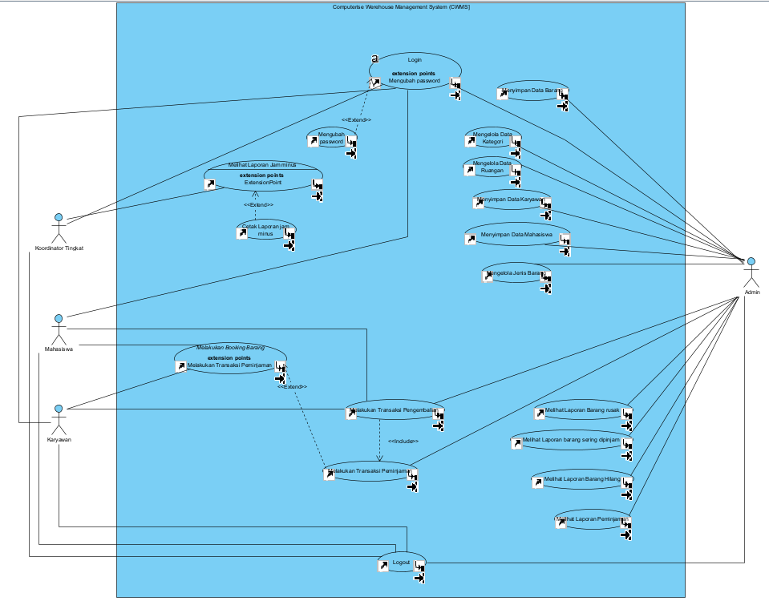
Use Case Diagram

Slide 24
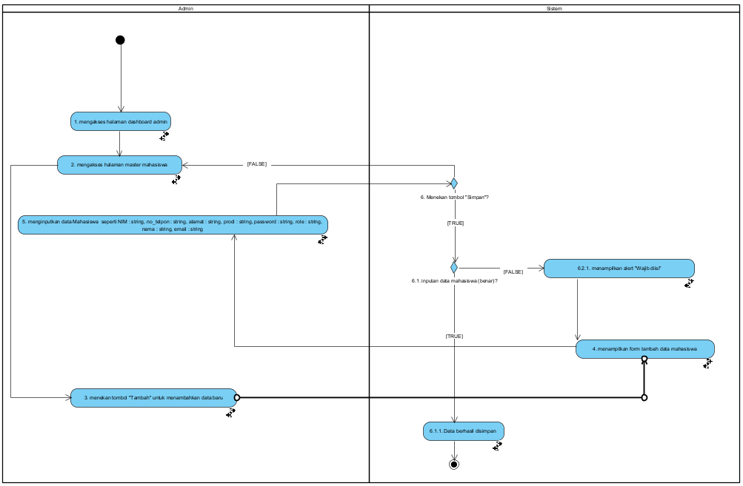
Actifity Diagram

Slide 25
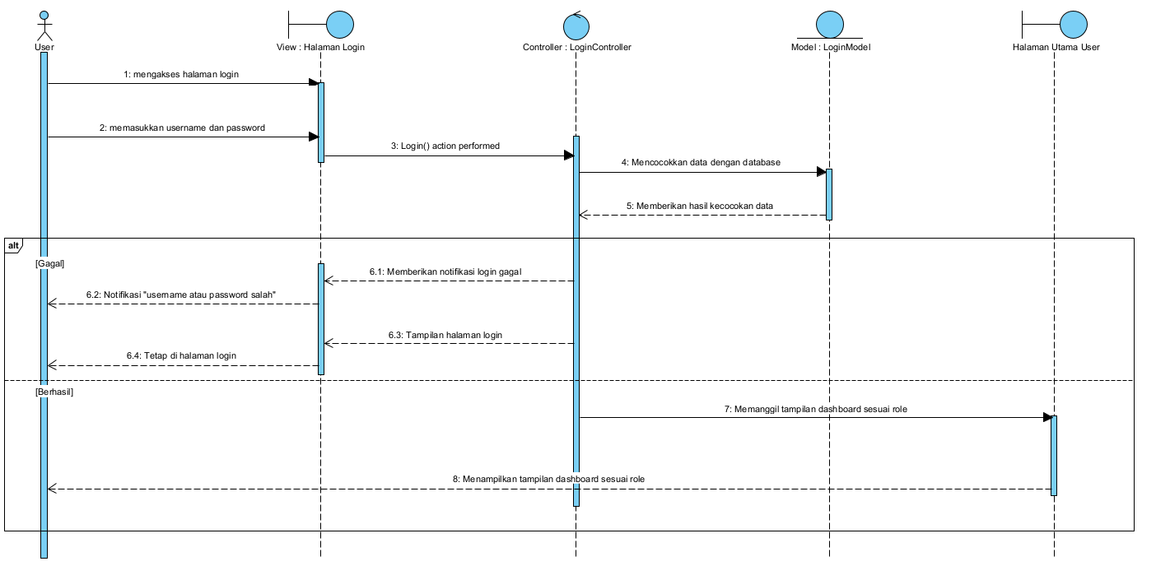
Sequence Diagram

Slide 26
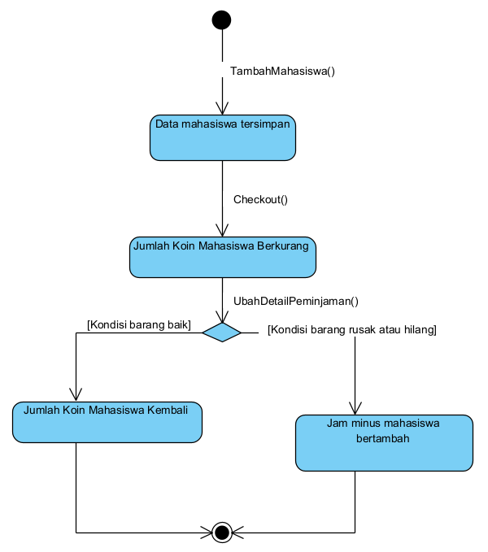
State Machine Diagram

Slide 27
Desain
1
2
Class Diagram
Wireframe
3
3
Fitur Aplikasi
Fungsi dan Hak Akses

Slide 28
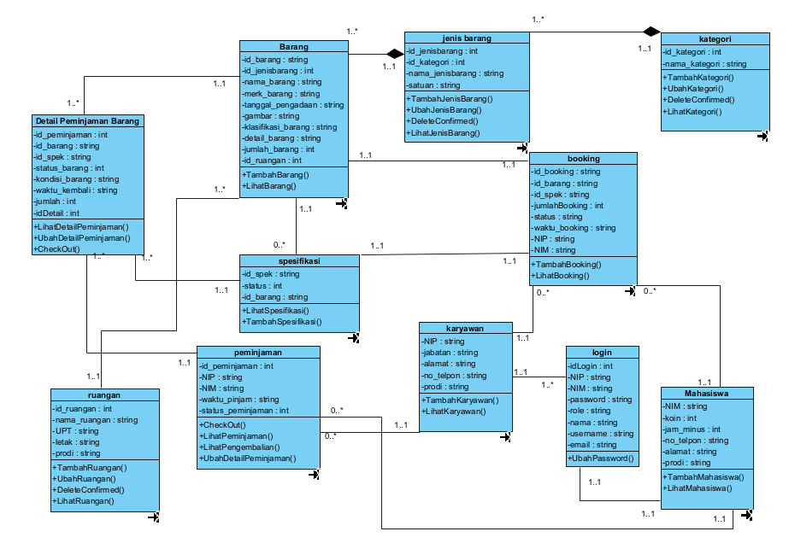
Class Diagram

Slide 29
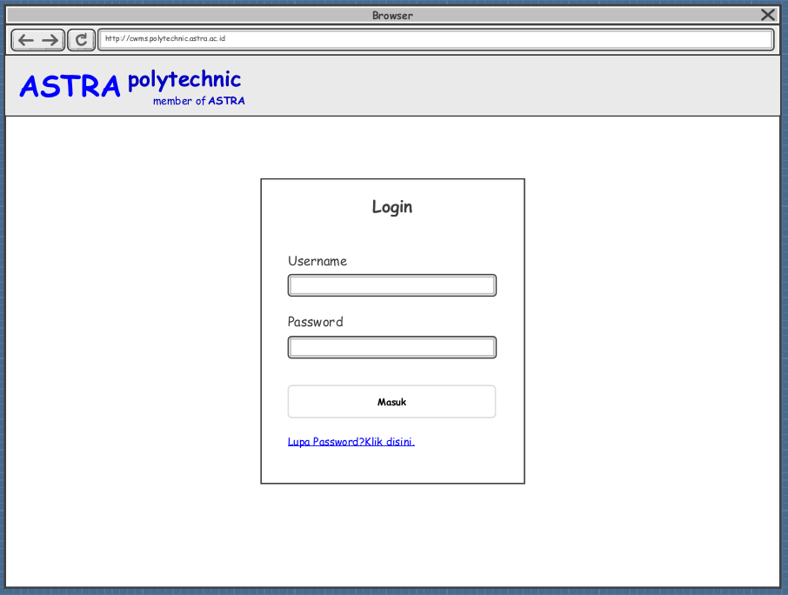
Wireframe

Slide 30
Fitur Aplikasi
Kelola Data
Kelola mahasiswa, kelola karwayan, kelola barang, kelola kategori, kelola jenis barang, kelola ruangan
Login
Login sebagai karyawan ataupun mahasiswa
Transaksi
Transaksi peminjaman alat, pengambilan alat, pengembalian alat, dan booking alat
Dashboard
Terdapat informasi terkait berapa jumlah barang, barang yang sering dipinjam, peminjaman aktif dan jumlah mahasiswa
Laporan
Laporan peminjaman, laporan barang rusak, laporan barang hilang

Slide 31





Fungsi dan hak akses
Karyawan
Admin
Karyawan
Mahasiswa
Koordinator Tingkat

Slide 32
1. Dapat untuk mem-Booking barang
Karyawan dapat mem-booking barang, untuk sekali mem-booking hanya bisa untuk satu barang.
2. Dapat melihat riwayat booking barang
Karyawan dapat riwayat booking barang pada dashboard sistem aplikasi CWMS (Computerized Warehaouse Managemet System)
Karyawan

Slide 33
1. Dapat mengelola master data
Admin dapat menambah, mengubah, dan menghapus data barang, jenis barang, kategori, dan ruangan, kecuali data user.
2. Dapat Melakukan transaksi peminjaman
Admin dapat melakukan transaksi peminjaman alat dengan karyawan dan mahasiswa yang ingin meminjam alat.
Admin
3. Dapat melakukan transaksi pengembalian
Admin dapat melakukan transaksi pengembalian dengan karyawan dan mahasiswa yang ingin mengembalikan alat.

Slide 34
Dapat melihat dan export jam minus
Koordinator tingkat hanya bisa melihat Data Jam Minus Mahasiswa yang terdapat khusus pada aplikasi CWMS yang nantinya di export menjadi Excel dan dijadikan sebagai laporan jam minus.
Koordinator Tingkat

Slide 35
1. Dapat untuk mem-Booking barang
Mahasiswa dapat mem-booking barang, untuk sekali mem-booking hanya bisa untuk satu barang.
2. Dapat melihat jam minus
Mahasiswa dapat melihat jam minus pada dashboard sistem aplikasi CWMS (Computerized Warehaouse Managemet System)
3. Dapat melihat riwayat booking barang
Mahasiswa dapat riwayat booking barang pada dashboard sistem aplikasi CWMS (Computerized Warehaouse Managemet System)
Mahasiswa

Slide 36
Implementasi
Source Code
Dokumentasi
Berupa Program Website Computerized Warehouse Management System (CWMS)
Berupa video demo pemakaian Website Computerized Warehouse Management System (CWMS)
https://bit.ly/SourceCodeCWMS
https://bit.ly/VideoDemoCWMS
User Testing
User Guide
Unit testing, integration testing, validation testing dan system testing
Panduan user
https://bit.ly/UserGuideCWMS
https://bit.ly/UserTestingCWMS

Slide 37

Thank you!
Do you have any questions before we go?

